Slide 1
Lymnaeid Snail Vectors of Fascioliasis,
Including the First Finding of Lymnaea
neotropica in Ecuador, Assessed by Ribosomal DNA Sequencing in the
Southern Zone Close to the Peru Border

Slide 2
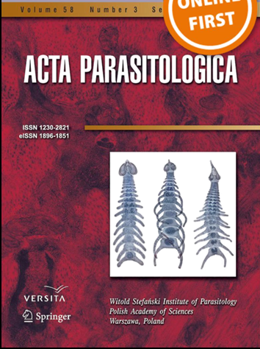
INSTITUCIONES PARTICIPANTES
Departamento de Ciencias de la Vida y Agricultura, Universidad de las Fuerzas Armadas-ESPE, la extensión de Santo Domingo de los Tsáchilas - Ecuador
2. Departamento de Parasitología, Facultad de Farmacia, Universidad de Valencia, Valencia - España
AUTORES:
1-2. A. F. Villavicencio
2. M. D. Bargues
2. P. Artigas
1. R. Guamán
1. S. M. Ulloa
1. J. Romero
2. D. Osca
2. S. Mas-Coma

Slide 3
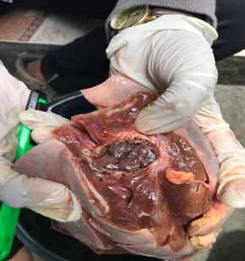
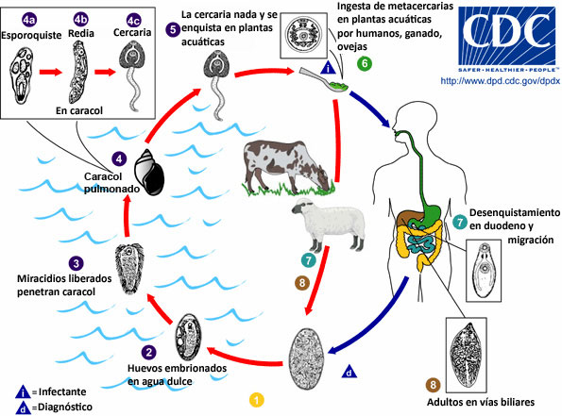
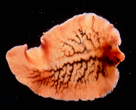
INTRODUCCIÓN
Lymnaeidae: familia del caracol de agua dulce, susceptible para transmitir Fasciola
La Fasciola hepatica puede causar fascioliasis
Enfermedad de importancia en la salud pública 1970
Es una de las principales enfermedades de las áreas tropicales (OMS)
Aspectos que son considerados la base de esta tendencia:
1. La inmunosupresión inducida por la duela del hígado
2. La gran diversidad de fuentes de infección humana
3. El ciclo de vida de los vectores depende de las características locales del clima.
4.Importación / exportación de ganado

Slide 4
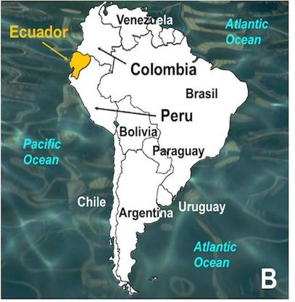
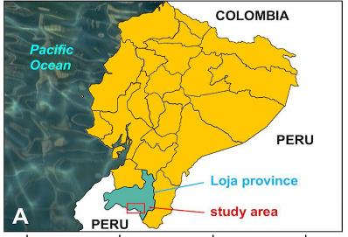
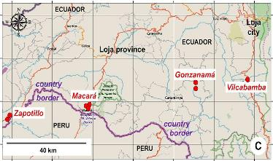
INTRODUCCIÓN
América del Sur
Presenta áreas endémicas Bolivia, Chile , Argentina, Venezuela y Colombia
Ecuador
Es una zona con gran potencial para la transmisión de fasciolasis
Objetivo
Realizar investigaciones sobre la caracterización y distribución ecológica de caracoles Lymnaeidaes implicados en la transmisión de fasciolosis, por medio de la secuenciación del ADN con marcadores ribosomales nucleares en el Sur del Ecuador
El sur del Ecuador es epidemiológicamente importante debido al intercambio de ganado con Perú

Slide 5
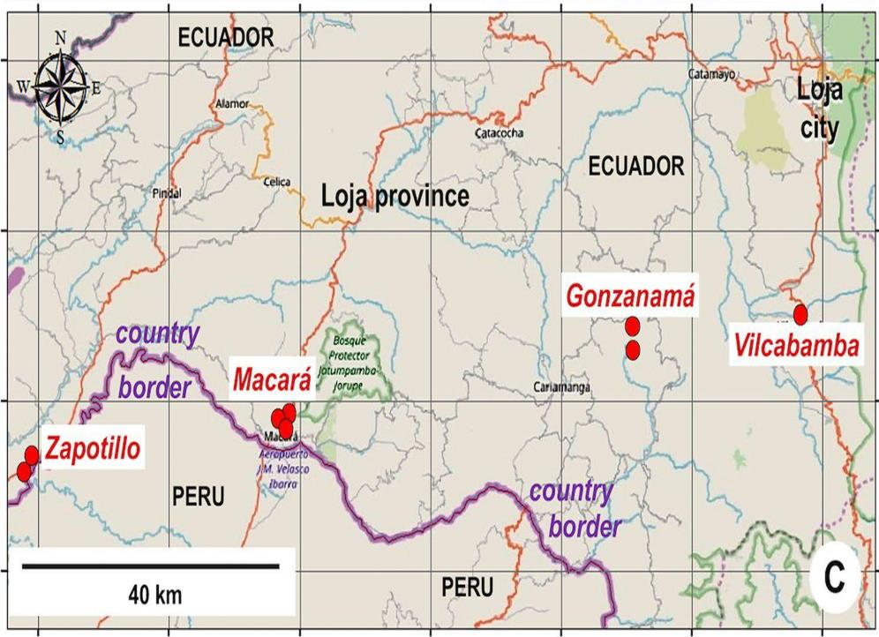
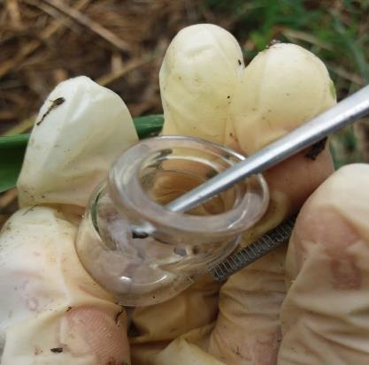
MATERIALES Y MÉTODOS

Slide 6
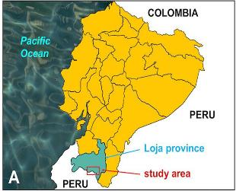
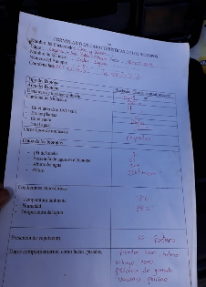
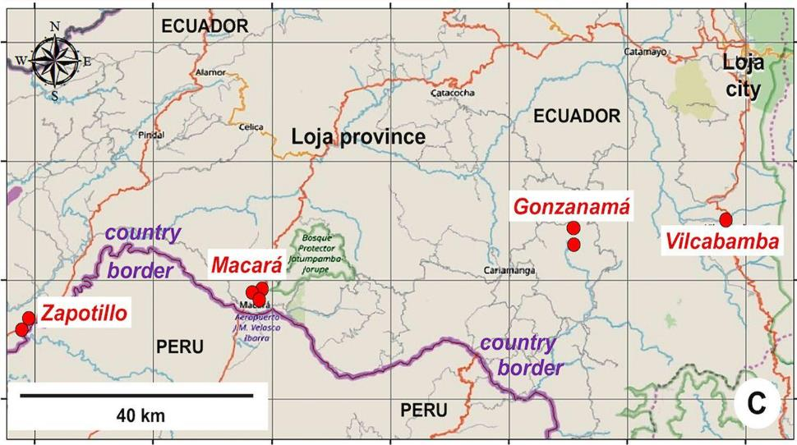
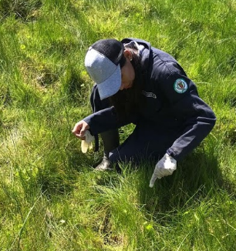
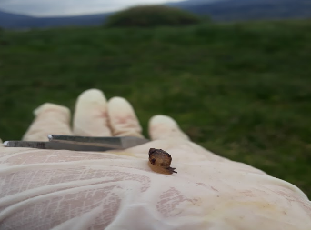
Estudios de campo
Estudios malacológicos se llevaron a cabo en las áreas de pastoreo de ganado
Marzo de 2.018
Características de la investigación
Sitios de muestreo
Conservación de caracoles
Lugares de muestreos
Distinción de los Lymnaeidaes por sus características malacológicas
Hora de muestreo
Colecta de caracoles (método búsqueda-temporizada)
Ubicados en los cantones de Vilcabamba, Gonzanamá, Macará, y Zapotillo de la provincia de Loja, en el sur de Ecuador

Slide 7
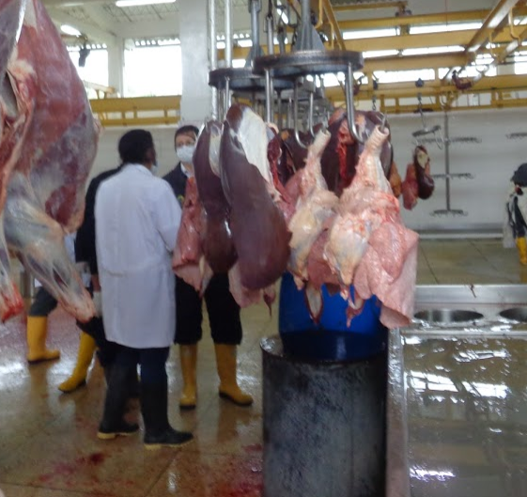
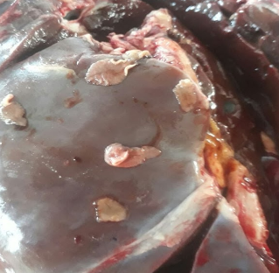
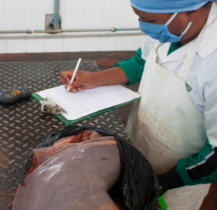
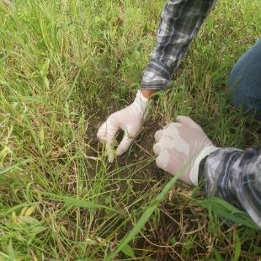
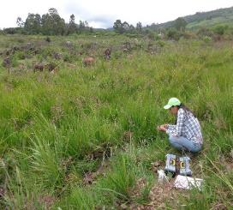
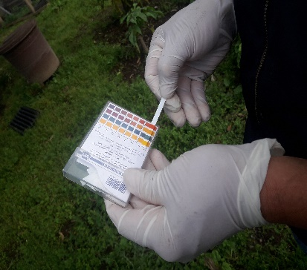
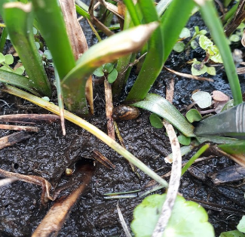
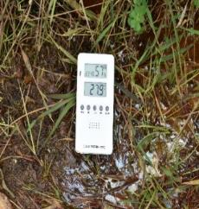
MATERIALES Y MÉTODOS
Registro de datos del lugar:
Coordenadas geográficas
Altitud
Lugar (Cantón)
Tipo de hábitat
Área de superficie
Distancia del sitio al pueblo más cercano
Número de especímenes
Concurrencia de caracoles no Lymnaeidaes
Presencia de agua
Altura de columna de agua
Temperatura ambiente
Humedad relativa
Presencia de vegetación
pH del suelo
E información adicional pertinente

Slide 8
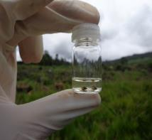
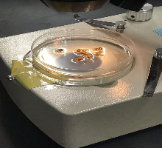
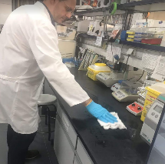
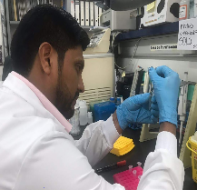
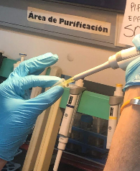
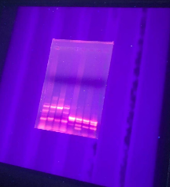
MATERIALES Y MÉTODOS
Las técnicas moleculares
Materiales para caracoles
Caracterización molecular de los caracoles
Secuencia ADN
Para la extracción de ADN, el tejido del caracol se fijó en etanol al 70%
Secuencia de análisis
Las secuencias fueron editadas y ensambladas utilizando v5.4.6 Sequencher. (Gene Codes Co.) y fueron alineados utilizando CLUSTALW2
Secuenciación del ADN ribosomal nuclear completa (ADNr)
Espaciadores ITS-2 e ITS-1
Almacenamiento 20 ° C
Los marcadores de ADN se los amplificó por PCR
Los productos de PCR se purificaron usando el Ultra Clean ™ PCR Clean-up
ADN Haplotipo Nomenclatura
El haplotipo, utilizado para las secuencias obtenidas sigue la nomenclatura estándar propuesto para los caracoles Lymnaeidaes
Se secuenció para una caracterización de haplotipo (usando espaciadores ITS-2 y ITS-1)
x

Slide 9
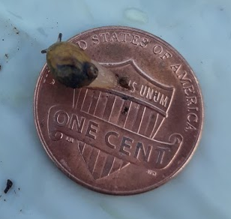
RESULTADOS

Slide 10
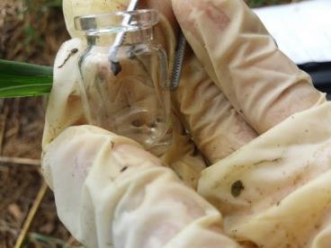
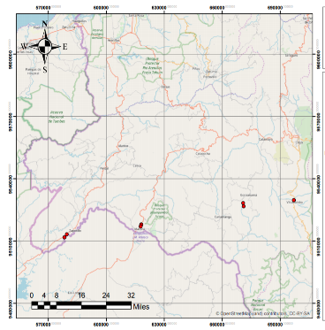
Características de los focos de infección con Fascioliasis
Los caracoles Lymnaeidaes se encontraron en ocho sitios, con diferentes tipos de biotopos, incluyendo zanjas, pantanos, lagunas y arroyos (frecuencia 25%).
Tabla 1. Distribución y características de los sitios de muestreo donde se recolectaron especímenes de caracoles Lymnaeidaes en las zonas endémicas de la provincia de Loja, Ecuador sur.
Muestreos | Cantón | Coordenadas geográficas | Lymnaeidaes colectados | Distancia del poblado (km) | Área del biotopo (m2) | Altitud (m.s.n.m.) | Temperatura ambiente (°C) | Humedad relativa (%)
1 | Gonzanamá - Santa Barbara | 04°16' 01" S; 79°27' 37.9" W | 11 | 6 | 36,17 | 1,773 | 26 | 96
2 | Gonzanamá | 04°16' 50,7" S, 079°27' 29,0" W | 7 | 2 | 49,89 | 1,694 | 25 | 96
3 | Vilcabamba | 04°15' 10,9" S, 079°13' 29,4" W | 1 | 1 | 100 | 1,523 | 28 | 64
4 | Macará | 04°21' 37,6" S, 079°56' 08,4" W | 3 | 2 | 226,34 | 494 | 31 | 47
5 | Macará | 04°21' 39,9" S, 079°56' 08,5" W | 9 | 1 | 4 | 504 | 31 | 47
6 | Macará | 04°22' 08,7" S, 079°56' 18,9" W | 3 | 1 | 500 | 480 | 33 | 47
7 | Zapotillo | 04°24' 13,7" S, 080°16' 57,4" W | 6 | 3 | 123,56 | 160 | 31 | 21
8 | Zapotillo | 04°25' 01,1" S, 0080°17' 36,2" W | 7 | 0,1 | 527,98 | 153 | 38 | 21

Slide 11
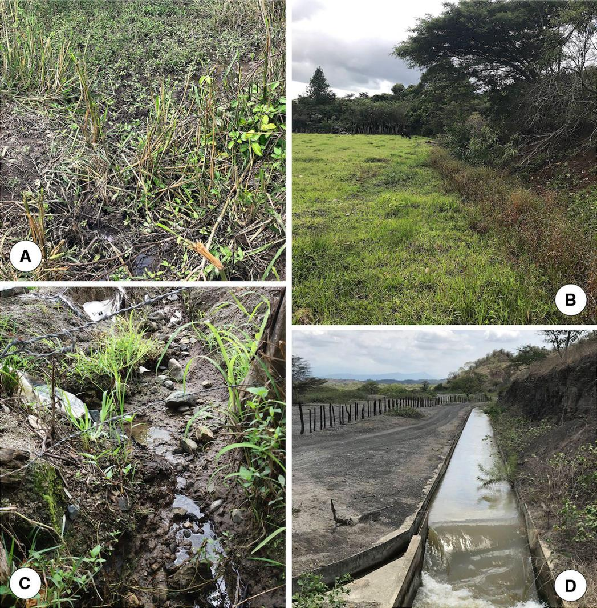
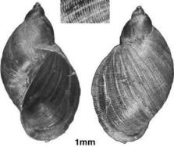
Características de los focos de infección con Fascioliasis
Las plantas más frecuentes en los biotopos pertenecían a los géneros Typha, Taraxacum, Brachiaria, Panicum, y Saccharum
Los caracoles Lymnaeidaes se encontraron en el suelo (75%), y en plantas (25%)
En todos los ocho sitios de muestreo, los Lymnaeidaes comparten el hábitat con los caracoles de la familia Physidae.
Los árboles fueron pequeños
Existieron pisadas de animales, heces de ganado, y arroyos de agua ligeramente turbia con lento de flujo

Slide 12
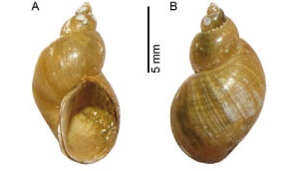
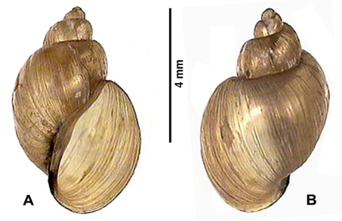
Secuenciación Ribosomal DNA ITS-2
En comparación con ITS-2 haplotipos disponibles en el GenBank
Lymnaea schirazensis
Longitud de 436 pb
Lymnaeidae neotropica
Contenido de GC 53,90%
Longitud de 417 pb
Localidades de Zapotillo, Macará, Santa Barbara, y Vilcabamba
Localidades de Zapotillo y Macará
Contenido de GC 56,83%

Slide 13
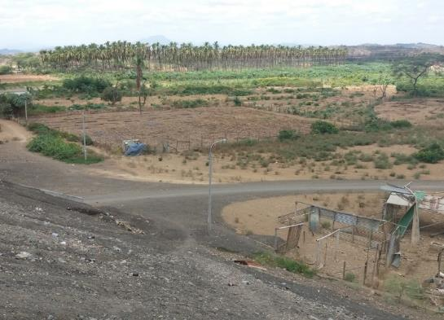
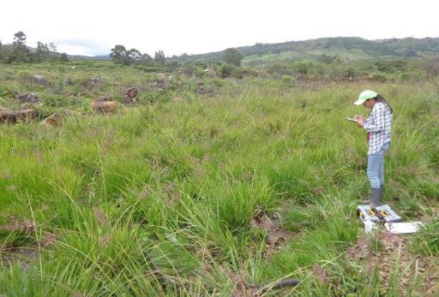
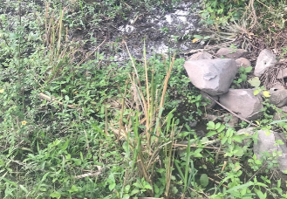
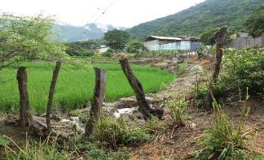
Secuenciación Ribosomal DNA ITS-1
En comparación con ITS-1 haplotipos disponibles en el GenBank
Lymnaea schirazensis
Longitud de 531 pb
Lymnaeidae neotropica
Longitud de 533 pb
Contenido de GC 55,12%
Contenido de GC 56,66%
Localidades de Zapotillo, Macará, Santa Barbara, y Vilcabamba
Localidades de Zapotillo y Macará
Esta secuencia ITS-1 perfectamente correlacionada con los mencionados ITS-2 secuencia de esta especie Lymnaeidae en las mismas especies.

Slide 14
DISCUSIONES

Slide 15
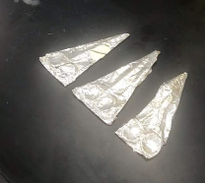
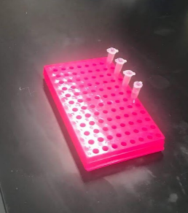
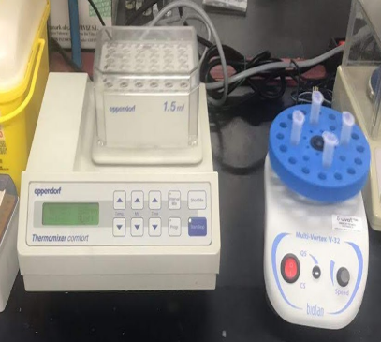
Los análisis epidemiológicos
En Ecuador, infecciones del ganado con F. hepatica se han informado en sus provincias a lo largo del callejón interandino, tales como Azuay, Cañar, Chimborazo, Cotopaxi, Tungurahua, Pichincha, Imbabura, Carchi, y Bolívar.
Tipo de cuerpos de agua de caracoles recogidos |  |  | Códigos Lymnaeidae | Especies Lymnaeidae | ITS-2 haplotipo | ITS-1 haplotipo
Vilcabamba | Rio pequeño | Lymnaeidae, Physidae LELV1 |  | L. schirazensis | L.schi-2 | L.schi-B
Gonzanamá – Santa Bárbara | Zanja de irrigación | Lymnaeidaeae, Physidae | LELSB1-5 | L. schirazensis | L.schi-2 | L.schi-B
Macará | Estanque | Lymnaeidaeae, Physidae | LELM1 | L. schirazensis | L.schi-2 | L.schi-B
 |  |  | LELM2-6 | L. neotropica | L.neo-1 | L.neo-A
Zapotillo | Zanja de irrigación | Lymnaeidaeae, Physidae | LELZ4 | L. schirazensis | L.schi-2 | L.schi-B
 |  |  | LELZ1-3 | L. neotropica | L.neo-1 | L.neo-A

Slide 16
Los análisis epidemiológicos
La infección humana en Ecuador (1960)
El más reciente fue hace 50 años más tarde
Más de 45 casos principalmente en comunidades andinas
De acuerdo con los veterinarios responsables de los mataderos en las áreas estudiadas de la provincia de Loja, se ha producido un aumento de la prevalencia de fasciolosis en el ganado desde hace 10 años.
Debido a los siguientes aspectos y riesgos correspondientes:
1. El comercio incontrolado de ganado infectado desde el país vecino Perú.
a) La infección de fascioliasis por dos maneras:
(1) introducción de cepas duela hepática del extranjero
(2) los fenómenos de hibridación con cepas locales debido alta capacidad de reproducción cruzada
Esto significa un riesgo de propagación con resistencia al triclabendazol,
La corta distancia de la zona hiperendémica humana y animal de Cajamarca
b) La capacidad de expansión de forma pasiva de los caracoles Lymnaeidaes.
La evidencia sugiere que estos caracoles pueden permanecer en barro seco pegado a los pies de los rumiantes, y luego tener hibernación
Los movimientos de ganado, el transporte, y la exportación / importación han demostrado. Consideraciones:

Slide 17
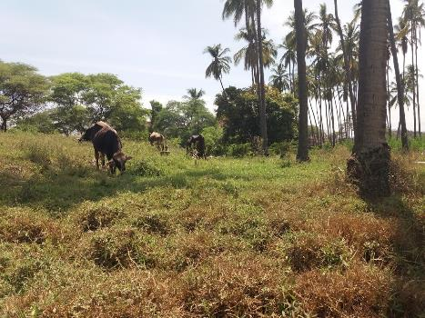
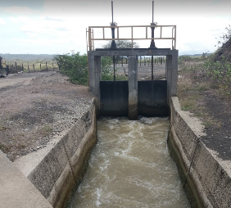
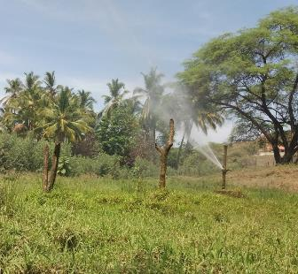
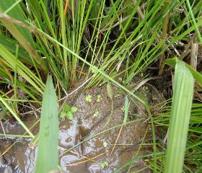
Los análisis epidemiológicos
De acuerdo con los veterinarios responsables de los mataderos en las áreas estudiadas de la provincia de Loja, se ha producido un aumento de la prevalencia de fasciolosis en el ganado desde hace 10 años.
2. La aplicación de sistemas de riego para el arroz (Oryza sativa), afectan la proliferación de los caracoles Lymnaeidaes mediante la mejora del microclima de los hábitats.
3. Los factores ambientales asociados con el fenómeno del cambio climático, los cuáles influyen en la dinámica poblacional de los Lymnaeidaes y la vida libre de Fasciola en los estadios larvales de miracidium, cercarias y metacercarias
Debido a los siguientes aspectos y riesgos correspondientes:

Slide 18
Los análisis epidemiológicos
Al considerar todos los aspectos antes mencionados y la cercanía de los focos de transmisión de la enfermedad en asentamientos humanos
Teniendo en cuenta la viabilidad a largo plazo de las metacercarias (infecciosas para los seres humanos)
Un riesgo preocupante para la infección humana en estas zonas rurales se hace evidente
Curiosamente
Los caracoles se hallan sobre hierbas utilizadas para el pastoreo de ganado
Por ejemplo, Typha, Brachiaria, y Panicum
Se encontraron algunos Lymnaeidaes en plantas tales como Taraxacum (diente de león) que se consume fresco en ensaladas por la gente
Saccharum (Caña de azúcar), cuya corteza se arranca con los dientes

Slide 19
Especies Lymnaeidaes Transmisores de Fascioliasis
Los análisis moleculares
Se evidenciaron dos especies morfológicamente similares en la provincia de Loja: Lymnaea schirazensis y Lymnaeidae neotropica.
En cuanto a la descripción del género de L. schirazensis y L. neotropica, se desarrollaron comparaciones moleculares dentro de los grupos Galba / Fossaria
La especie L. schirazensis
Ha mostrado una amplia distribución geográfica, incluyendo Asia, África, Europa, el Caribe, América del Norte y América del Sur.
La comparación base-a-base considera que corresponden al haplotipo combinado L.schi-H2B, que ya se conoce a partir de las zonas del norte de Ecuador.
El mismo reportado en otros países americanos como México y Perú.

Slide 20
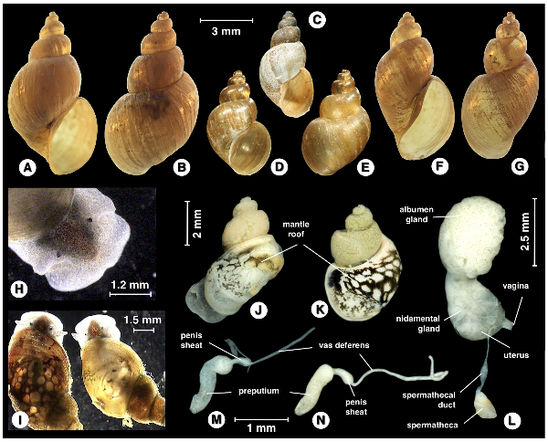
Especies Lymnaeidaes Transmisores de Fascioliasis
Un aspecto epidemiológico importante es la falta de capacidad de
L. schirazensis de transmitir Fasciola:
Análisis de las poblaciones naturales: se estudio 8.572 ejemplares de 20 poblaciones diferentes, el cual no permitió el hallazgo de algún espécimen derramando cercarias
Infecciones experimentales de especímenes: en laboratorio 338 especímenes fueron infectados experimentalmente, la penetración por F. hepatica (miracidium) rara vez puede ocurrir, pero nunca producirá cercarias
Características ecológicas: estudios en áreas endémicas con fascioliasis en diferentes países demostraron que este Lymnaeidae es una especie que a veces habitan en biotopos cercanos a lugares de la colección de agua
El comportamiento etológico en el laboratorio: cuando los especímenes son guardados en recipientes con agua fresca natural y son sumergidos forzadamente, estos salen de manera escalada por las paredes del recipiente inmediatamente
En los presentes estudios de campo en la provincia de Loja, L. schirazensis ha sido el único encontrado en las localidades de Vilcabamba y Gonzanamá
Esto no debe interpretarse como la posibilidad de que esta especie localmente este jugando como un vector capaz de mantener endemicidad con Fasciola hepática

Slide 21
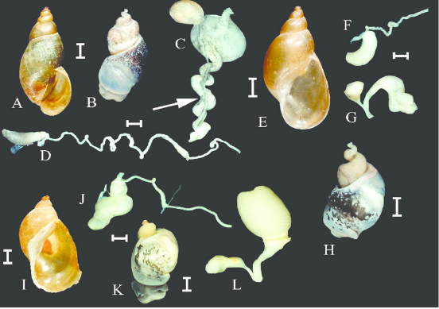
Especies Lymnaeidaes Transmisores de Fascioliasis
Las especies L. neotropica
Tienen una distribución geográfica restringida en América del Sur, aunque nunca antes se había encontrado en Ecuador
El presente estudio es, el primer informe de L. neotropica en el Ecuador
Similar a L. schirazensis, se sugiere que se produjo L. neotropica recientemente en el tiempo
L. neotropica con su haplotipo L.neo-H1A encontrado en el sur Ecuador ha sido reportado previamente en una localidad, cerca de Lima, en Perú, así como en Argentina y Uruguay
Es un Lymnaeidae adaptado para altitudes altas y bajas, debe ser lo más probablemente que estén también presente en las localidades de mayor altitud de Vilcabamba y Gonzanamá
Este es un vector de fasciolosis muy eficiente, confirmado experimentalmente y también en el campo
Estas dos especies, L. schirazensis y L. neotropica, ya coexisten en las zonas hiperendémicas de fascioliasis, como es el caso de Cajamarca, en el norte de Perú, donde la prevalencia de infección es muy alta con una gran intensidad descrita en niños

Slide 22
Expresiones de gratitud
A la colaboración y financiado por el Proyecto no. RD16 / 0027/0023, de la Red de Investigación Cooperativa en Enfermedades Tropicales-RICET, del Programa Nacional de I + D + i 2008-2011, ISCIII-Subdirección General de Redes y Centros de Investigación Cooperativa. Unión Europea, España.
A Edison Medina se lo reconoce en gran medida por su ayuda el trabajo de campo.

Slide 23
GRACIAS…

Slide 24
Referencias
Afshan K, Fortes-Lima CA, Artigas P, Valero MA, Qayyum M, Mas-Coma S (2014) Impact of climate change and man-made irrigation systems on the transmission risk, long-term trend and seasonality of human and animal fascioliasis in Pakistan. Geospat Health 8(2):317–334. https ://doi.org/10.4081/gh.2014.22
Ahrens HP, Berning H (1968) Parasitärer Befall der Leber und Gallenwege mit dem grossen Leberegel Fasciola hepatica. Münchener Medizinische Wochenschrift 110(48):2811–2813
Apt W, Aguilera X, Vega F, Zulantay I, Retamal C, Apt P, Sandoval J (1992) Fascioliasis en la población rural de las provincias de Curico, Talca y Linares. Revista Médica de Chile 120:621–626
Arteaga FG (2013) Determinación de prevalencia de Fasciola hepatica en bovinos en los Camales municipales de las Ciudades de Tulcán y San Gabriel, Provincia de Carchi. Tesis de Ingeniero en Desarrollo Integral Agropecuario, Universidad Politecnica Estatal del Carchi, Carchi
Artigas P, Bargues MD, Mera y Sierra R, Agramunt VH, Mas- Coma S (2011) Characterisation of fascioliasis lymnaeid intermediate hosts from Chile by DNA sequencing, with emphasis on Lymnaea viator and Galba truncatula. Acta Trop 120:245–257. https ://doi.org/10.1016/j.actat rop.2011.09.002
Bardales-Valdivia JN, Bargues MD, Hobán-Vergara C, Bardales- Bardales C, Goicochea-Portal C, Bazán-Zurita H, Del Valle JM, Ortiz P, Mas-Coma S (2018) Spread of the human fascioliasis hyperendemic area assessed by seasonal follow-up of rRNA ITS-2 sequenced lymnaeid vector and non-vector populations in Cajamarca, Peru. In: XXIII Congreso Nacional de Ciencias Veterinarias, Universidad Nacional de Cajamarca, 24–28 Sept 2018, Cajamarca, Perú. Simposio No. 5: Fasciola hepática
Bargues MD, Mas-Coma S (2005) Reviewing lymnaeid vectors of fascioliasis by ribosomal DNA sequence analyses. J Helminthol 79(3):257–267
Bargues MD, Mangold AJ, Muñoz-Antoli C, Pointier JP, Mas-Coma S (1997) SSU rDNA characterization of lymnaeid snails transmitting human fascioliasis in South and Central America. J Parasitol 83(6):1086–1092
Bargues MD, Vigo M, Horak P, Dvorak J, Patzner RA, Pointier JP, Jackiewicz M, Meier-Brook C, Mas-Coma S (2001) European Lymnaeidae (Mollusca: Gastropoda), intermediate hosts of trematodiases, based on nuclear ribosomal DNA ITS-2 sequences. Infect Genet Evol 1:85–107. https ://doi.org/10.1016/ S1567 -1348(01)00019 -3
Bargues MD, Artigas P, Mera y Sierra R, Pointier JP, Mas-Coma S (2007) Characterisation of Lymnaea cubensis, L. viatrix and L. neotropica n. sp., the main vectors of Fasciola hepatica in Latin America, by analysis of their ribosomal and mitochondrial DNA. Ann Trop Med Parasitol 101(7):621–641. https :// doi.org/10.1179/13648 5907x 22907 7
Bargues MD, Artigas P, Khoubbane M, Flores R, Glöer P, Rojas-Garcia R, Ashrafi K, Falkner G, Mas-Coma S (2011) Lymnaea schirazensis, an overlooked snail distorting fascioliasis data: genotype, phenotype, ecology, worldwide spread, susceptibility, applicability. PLoS One 6(9):e24567. https ://doi. org/10.1371/journ al.pone.00245 67 (3 Suppl. Tables + 5 Suppl. Figures)
Bargues MD, Gonzalez C, Artigas P, Mas-Coma S (2011) A new baseline for fascioliasis in Venezuela: lymnaeid vectors ascertained by DNA sequencing and analysis of their relationships with human and animal infection. Parasites Vectors 4:200. https ://doi.org/10.1186/1756-3305-4-200
Bargues MD, Artigas P, Khoubbane M, Mas-Coma S (2011) DNA sequence characterisation and phylogeography of Lymnaea cousini and related species, vectors of fascioliasis in northern Andean countries, with description of L. meridensis n. sp. (Gastropoda: Lymnaeidae). Parasites Vectors 4:132. http:// www.paras itesa ndvec tors.com/conte nt/4/1/132
Bargues MD, Artigas P, Khoubbane M, Ortiz P, Naquira C, Mas- Coma S (2012) Molecular characterisation of Galba truncatula, Lymnaea neotropica and L. schirazensis from Cajamarca, Peruand their potential role in transmission of human and animal fascioliasis. Parasites Vectors 5:174
Bargues MD, Malandrini JB, Artigas P, Soria CC, Velasquez JN, Carnevale S, Mateo L, Khoubbane M, Mas-Coma S (2016) Human fascioliasis endemic areas in Argentina: multigene characterization of the lymnaeid vectors and climatic-environmental assessment of the transmission pattern. Parasites Vectors 9:306 (1 Suppl. Table + 2 Suppl. Figs.)
Bargues MD, Gayo V, Sanchis J, Artigas P, Khoubbane M, Birriel S, Mas-Coma S (2017) DNA multigene characterization of Fasciola hepatica and Lymnaea neotropica and its fascioliasis transmission capacity in Uruguay, with historical correlation, human report review and infection risk analysis. PLoS Neglect Trop Dis 11(2):e0005352
Boissier J, Mone H, Mitta G, Bargues MD, Molyneux D, Mas- Coma S (2015) Schistosomiasis reaches Europe. Lancet Infect Dis 15:757–758. https ://doi.org/10.1016/S1473 -3099(15)00084 -5
Buestan Sarmiento PE (2017) Estudio retrospectivo de la prevalencia de Fasciola hepatica y análisis de pérdidas causadas por decomisos de hígados a nivel de centro de faenamiento. Trabajo de Titulacion Previa, Carrera de Medicina Veterinaria y Zootecnia, Universidad Politecnica Salesiana, Sede Cuenca
Calvopiña M, Gonzalez M, Muñoz G, Cevallos W, Celi M, Rodriguez R, Hiromu S (2018) Asymptomatic Fasciola hepática infection presenting with hypereosinophilia. Arch Clin Microbiol 9(1):73
Caron Y, Celi-Erazo M, Hurtrez-Bousses S, Lounnas M, Pointier JP, Saegerman C, Losson B, Benítez-Ortíz W (2017) Is Galba schirazensis (Mollusca, Gastropoda) an intermediate host of Fasciola hepatica (Trematoda, Digenea) in Ecuador? Parasite 24:24
Chen MG, Mott KE (1990) Progress in assessment of morbidity due to Fasciola hepatica infection: a review of recent literature. Trop Dis Bull 87:R1–R38
Copeman DB, Copland RS (2008) Importance and potential impact of liver fluke in cattle and buffalo. In: Gray GD, Copland RS, Copeman DB, Gray GD (eds) Overcoming liver fluke as a constraint to ruminant production in South-East Asia. ACIAR monograph, No. 133. Australian Centre for International Agricultural Research, Canberra, pp 21–36
Dreyfuss G, Correa AC, Djuikwo-Teukeng FF, Novobilsky A, Höglund J, Pankrac J, Kasny M, Vignoles P, Hurtrez-Bousses S, Pointier JP, Rondelaud D (2015) Differences in the compatibility of infection between the liver flukes Fascioloides magna and Fasciola hepatica in a Colombian population of the snail Galba sp. J Helminthol 89(6):720–726. https ://doi.org/10.1017/S0022 149X1 40005 09

Slide 25
Espín PM (2015) Diagnóstico de Fasciola hepática en bovinos y su relación con algunos adj índices bioquímicos en el sector de la copa, Parroquia Guanujo, cantón Guaranda. Universidad Estatal de Bolívar, Guanujo, Tesis en Medicina Veterinaria y Zootecnia
Espinoza JR, Terashima A, Herrera-Velit P, Marcos LA (2010) Fasciolosis humana y animal en el Perú: Impacto en la economía de las zonas endémicas. Revista Peruana de Medicina Experimental y Salud Pública 27(4):604–612
Esteban JG, Flores A, Angles R, Strauss W, Aguirre C, Mas-Coma S (1997) A population-based coprological study of human fascioliasis in a hyperendemic area of the Bolivian Altiplano. Trop Med Int Health 2(7):695–699
Esteban JG, Flores A, Aguirre C, Strauss W, Angles R, Mas-Coma S (1997) Presence of very high prevalence and intensity of infection with Fasciola hepatica among Aymara children from the Northern Bolivian Altiplano. Acta Trop 66:1–14
Esteban JG, Gonzalez C, Bargues MD, Angles R, Sanchez C, Naquira C, Mas-Coma S (2002) High fascioliasis infection in children linked to a man-made irrigation zone in Peru. Trop Med Int Health 7(4):339–348
Fox NJ, White PCL, McClean CJ, Marion G, Evans A, Hutchings MR (2011) Predicting impacts of climate change on Fasciola hepatica risk. PLoS One 6(1):e16126. https ://doi.org/10.1371/ journ al.pone.00161 26
Fuentes MV (2007) Is the El Nino–Southern Oscillation likely to increase the risk of Fasciola transmission? Ann Trop Med Parasitol 101:555–557
Fuentes MV, Valero MA, Bargues MD, Esteban JG, Angles R, Mas-Coma S (1999) Analysis of climatic data and forecast indices for human fascioliasis at very high altitude. Ann Trop Med Parasitol 93(8):835–850
Fuentes MV, Malone JB, Mas-Coma S (2001) Validation of a mapping and predicting model for human fasciolosis transmission in Andean very high altitude endemic areas using remote sensing data. Acta Trop 79(1):87–95. https ://doi.org/10.1016/S0001 -706X(01)00106 -1
Fuentes MV, Sainz-Elipe S, Nieto P, Malone JP, Mas-Coma S (2005) Geographical information systems risk assessment models for zoonotic fascioliasis in the South American Andes region. In: Malone JB (ed) Geographic information systems and remote sensing in parasitology. Parassitologia (Special Issue) 47:151–156
Girones N, Valero MA, Garcia-Bodelon MA, Chico-Calero MI, Punzon C, Fresno M, Mas-Coma S (2007) Immune suppression in advanced chronic fascioliasis: an experimental study in a rat model. J Infect Dis 195:1504–1512. https ://doi.org/10.1086/51482 2
Gonzalez LC, Esteban JG, Bargues MD, Valero MA, Ortiz P, Naquira C, Mas-Coma S (2011) Hyperendemic human fascioliasis in Andean valleys: an altitudinal transect analysis in children of Cajamarca province, Peru. Acta Trop 120:119–129. https ://doi. org/10.1016/j.actat ropic a.2011.07.002
Gonzalez-Miguel J, Valero MA, Reguera-Gomez M, Mas-Bargues C, Bargues MD, Simon-Martin F, Mas-Coma S (2019) Numerous Fasciola plasminogen-binding proteins may underlie blood-brain barrier leakage and explain neurological disorder complexity and heterogeneity in the acute and chronic phases of human fascioliasis. Parasitology 146(3):284–298. https ://doi.org/10.1017/S0031 18201 80014 64
Gozalbo M, Trueba G, Fornasini M, Fuentes MV, Bargues MD,Esteban JG, Mas-Coma S (2004) Coproparasitological survey in schoolchildren from the community of Planchaloma (Province of Cotopaxi, Ecuador). In: Mas-Coma S, Bargues MD, Esteban JG, Valero MA (eds) Symposium on parasites of medical importance. Multidisciplinarity for parasites, vectors and parasitic diseases. IX European multicolloquium of parasitology (EMOP 9), Valencia, Spain, 18–23 July 2004, Programme and abstracts, J. Aguilar S.L., Valencia, Spain, Abstract no. 874, p 447
Guzman JR, Jurado HM, Kron MA (1995) Infectious disease in Ecuador. J Travel Med 2(2):89–95
Larkin M, Blackshields G, Brown N, Chenna R, McGettigan P, McWilliam H, Valentin F, Wallace IM, Wilm A, Lopez R, Thompson JD, Gibson TJ, Higgins DG (2007) Clustal W and Clustal X version 2.0. Bioinformatics 23:2947–2948. https ://doi. org/10.1093/bioin forma tics/btm40 4
Leon LA, Leon R (1980) Las parasitosis hepatobiliares en el Ecuador. Revista Ecuatoriana de Medicina 16(1):7–18
Malandrini JB, Carnevale S, Velazquez J, Soria CC (2009) Diagnóstico de Fasciola hepatica con la técnica de ELISA en el Departamento de Tinogasta. Ciencia 4:143–151
Marcos L, Maco V, Terashima A, Samalvides F, Espinoza JR, Gotuzzo E (2004) Hiperendemicidad de fasciolosis humana en el Valle del Mantaro: factores de riesgo de la infección por Fasciola hepatica. Rev Gastroenterol Peru 24:158–164
Mas-Coma S, Valero MA, Bargues MD (2009) Fasciola, lymnaeids and human fascioliasis, with a global overview on disease transmission, epidemiology, evolutionary genetics, molecular epidemiology and control. Adv Parasitol 69:41–146. https ://doi. org/10.1016/S0065 -308X(09)69002 -3
Mas-Coma S, Valero MA, Bargues MD (2009) Climate change effects on trematodiases, with emphasis on zoonotic fascioliasis and schistosomiasis. Vet Parasitol 163:264–280. https ://doi. org/10.1016/j.vetpa r.2009.03.024
Mas-Coma S, Bargues MD, Valero MA (2014) Diagnosis of human fascioliasis by stool and blood techniques: update for the present global scenario. Parasitology 141(Special Issue):1918– 1946. https ://doi.org/10.1017/s0031 18201 40008 69
Mas-Coma S, Agramunt VH, Valero MA (2014) Neurological and ocular fascioliasis in humans. Adv Parasitol 84:27–149. https :// doi.org/10.1016/B978-0-12-80009 9-1.00002 -8
Mas-Coma S, Bargues MD, Valero MA (2018) Human fascioliasis infection sources, their diversity, incidence factors, analytical methods and prevention measures. Parasitology 145(13, Special Issue):1665–1699. https ://doi.org/10.1017/S0031 18201 80009 14
Mehmood K, Zhang H, Sabir AJ, Abbas RZ, Ijaz M, Durrani AZ, Saleem MH, Ur Rehman M, Iqbal MK, Wang Y, Ahmad HI, Abbas T, Hussain R, Ghori MT, Ali S, Khan AU, Li J (2017) A review on epidemiology, global prevalence and economical losses of fasciolosis in ruminants. Microb Pathog 109:253–262
Mera y Sierra R, Artigas P, Cuervo P, Deis E, Sidoti L, Mas-Coma S, Bargues MD (2009) Fascioliasis transmission by Lymnaea neotropica confirmed by nuclear rDNA and mtDNA sequencing in Argentina. Vet Parasitol 166:73–79

Slide 26
Mera y Sierra R, Agramunt VH, Cuervo P, Mas-Coma S (2011) Human fascioliasis in Argentina: retrospective overview, critical analysis and baseline for future research. Parasites Vectors 4:104. https ://doi.org/10.1186/1756-3305-4-104
Montenegro M (2015) Determinación de la prevalencia de fasciolosis en bovinos y ovinos y su relación con factores de riesgo, en la comunidad Guapcas del cantón Alausí. Tesis en Medicina Veterinaria y Zootecnia, Universidad Central del Ecuador, Quito
Moscoso Andrade DJ (2014) Prevalencia de Fasciola hepática en bovinos faenados en camal municipal de Pelileo, provincia de Tungurahua. Tesis en Medicina Veterinaria y Zootecnia, Facultad de Ciencias de la Salud, Universidad Técnica de Ambato
Ontaneda M, Ribadeneira J, Chavez J (1968) Fascioliasis hepática. Presentación de un caso. Revista Ecuatoriana de Medicina y Ciencias Biológicas 6(2):87–93
Ortiz P, Scarcella S, Cerna C, Rosales C, Cabrera M, Guzman M, Lamenza P, Solana H (2013) Resistance of Fasciola hepática against Triclabendazole in cattle in Cajamarca (Peru): a clinical trial and in vive efficacy test in sheep. Vet Parasitol 195(1–2):118– 121. https ://doi.org/10.1016/j.vetpa r.2013.01.001
Pacheco Deleg SM (2017) Prevalencia y factores de riesgo asociados a la Fasciola hepatica en bovinos. Trabajo de Titulacion Previa, Carrera de Medicina Veterinaria y Zootecnia, Universidad Politecnica Salesiana, Sede Cuenca
SESA (2003) Estadísticas Anuales de Control Epidemiológico 2003. Servicio Ecuatoriano de Sanidad Animal, Quito
Tamura K, Stecher G, Peterson D, Filipski A, Kumar S (2013) MEGA6: molecular evolutionary genetics analysis version 6.0. Mol Biol Evol 30:2725–2729. https ://doi.org/10.1093/molbe v/ mst19 7
Trueba G, Guerrero T, Fornasini M, Casariego I, Zapata S, Ontaneda S, Vasco L (2000) Detection of Fasciola hepatica infectionin a community located in the Ecuadorian Andes. Am J Trop Med Hyg 62:518
Vaca Pitchoukova AL (2015) La fasciolosis como enfermedad zoonótica en la provincia de Cotopaxi durante el año 2014. Monografía previa a la obtención del titulo de Licenciada en Ciencias Biológicas, Escuela de Ciencias Biológicas, Facultad de Ciencias Exactas y Naturales, Pontificia Universidad Católica del Ecuador, Quito
Valero MA, Mas-Coma S (2000) Comparative infectivity of Fasciola hepatica metacercariae from isolates of the main and secondary reservoir animal host species in the Bolivian Altiplano high human endemic region. Folia Parasitol 47:17–22
Valero MA, Marti R, Marcos MD, Robles F, Mas-Coma S (1998) Le mollusque Lymnaea truncatula (Lymnaeidae) dans les rizières de l’Est de l’Espagne. Vie et Milieu 48(1):73–78
Valero MA, Panova M, Comes AM, Fons R, Mas-Coma S (2002) Patterns in size and shedding of Fasciola hepatica eggs by naturally and experimentally infected murid rodents. J Parasitol 88:308–313. https ://doi.org/10.1645/0022-3395(2002)088%5b030 8:pisas o%5d2.0.co;2
Valero MA, Santana M, Morales M, Hernandez JL, Mas-Coma S (2003) Risk of gallstone disease in advanced chronic phase of fascioliasis: an experimental study in a rat model. J Infect Dis 188:787–793. https ://doi.org/10.1086/37728 1
Valero MA, Navarro M, Garcia-Bodelon MA, Marcilla A, Morales M, Garcia JE, Hernandez JL, Mas-Coma S (2006) High risk of bacterobilia in advanced experimental chronic fasciolosis. Acta Trop 100:17–23. https ://doi.org/10.1016/j.actat ropic a.2006.09.002
Valero MA, Girones N, Garcia-Bodelon MA, Periago MV, Chico- Calero I, Khoubbane M, Fresno M, Mas-Coma S (2008) Anaemia in advanced chronic fasciolosis. Acta Trop 108:35–43. https ://doi. org/10.1016/j.actat ropic a.2008.08.007
Valero MA, Perez-Crespo I, Khoubbane M, Artigas P, Panova M, Ortiz P, Maco V, Espinoza JR, Mas-Coma S (2012) Fasciola hepatica phenotypic characterisation in Andean human endemic areas: valley versus altiplanic patterns analysed in liver flukes from sheep from Cajamarca and Mantaro, Peru. Infect Genet Evol 12:403–410
Valero MA, Periago MV, Perez-Crespo I, Angles R, Villegas F, Aguirre C, Strauss W, Espinoza JR, Herrera P, Terashima A, Tamayo H, Engels D, Gabrielli AF, Mas-Coma S (2012) Field evaluation of a coproantigen detection test for fascioliasis diagnosis and surveillance in human hyperendemic areas of Andean countries. PLoS Neglect Trop Dis 6(9):e1812
Valero MA, Bargues MD, Khoubbane M, Artigas P, Quesada C, Berinde L, Ubeira FM, Mezo M, Hernandez JL, Agramunt VH, Mas-Coma S (2016) Higher physiopathogenicity by Fasciola gigantica than by the genetically close F. hepatica: experimental long-term follow-up of biochemical markers. Transactions of the Royal Society of Tropical Medicine and Hygiene 110(1, Special Issue):55–66. https ://doi.org/10.1093/trstm h/trv11 0
Villavicencio AF (2006) Análisis epizootiológico de la Fascioliasis (F. hepatica L. 1758) en el Ecuador. Tesis Doctoral, Facultad de Agropecuaria, Universidad de Rusia de la Amistad de los Pueblos, Moscú, Rusia
Villegas F, Angles R, Barrientos R, Barrios G, Valero MA, Hamed K, Grueninger H, Ault SK, Montresor A, Engels D, Mas-Coma S, Gabrielli AF (2012) Administration of triclabendazole is safe and effective in controlling fascioliasis in an endemic community of the Bolivian Altiplano. PLoS Neglect Trop Dis 6(8):e1720
World Health Organization (2013) Sustaining the drive to overcome the global impact of neglected tropical diseases. Department of Control of Neglected Tropical Diseases, World Health Organization, WHO Headquarters, Geneva
Zumaquero-Rios JL, Sarracent-Perez J, Rojas-Garcia R, Rojas- Rivero L, Martinez-Tovilla Y, Valero MA, Mas-Coma S (2013) Fascioliasis and intestinal parasitoses affecting schoolchildren in Atlixco, Puebla State, Mexico: epidemiology and treatment with nitazoxanide. PLoS Neglect Trop Dis 7:e2553. https ://doi. org/10.1371/journ al.pntd.00025 53
Nota del editor Springer Naturaleza se mantiene neutral con respecto a las reclamaciones jurisdiccionales en los mapas publicados y afiliaciones institucionales.

